Slide 1
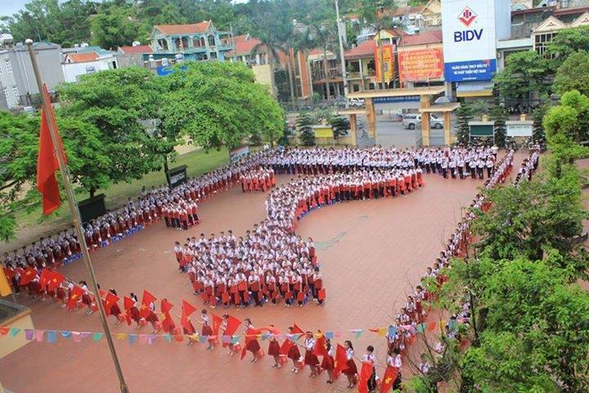
Chaøo möøng caùc thaày coâ giaùo veà döï giôø
Ngữ văn:
Lớp 7A2

Slide 3
Câu 1: Văn bản“Tinh thần yêu nước của nhân dân ta”được viết trong thời kỳ nào ?
A. Thời kỳ kháng chiến chống Mỹ
B. Thời kỳ đất nước ta xây dựng CNXH ở miền Bắc
C. Thời kỳ kháng chiến chống Pháp
D. Những năm đầu thế kỷ XX
ta”được viết trong thời kỳ nào ?
A. Thời kỳ kháng chiến chống Mỹ
B. Thời kỳ đất nước ta xây dựng CNXH ở miền Bắc
C. Thời kỳ kháng chiến chống Pháp
D. Những năm đầu thế kỷ XX
C. Thời kỳ kháng chiến chống Pháp

Slide 4
Câu 2. Cuộc kháng chiến chống Pháp của nhân dân ta diễn ra vào thời gian nào?
A.1930 – 1945 B. 1946 – 1954
C. 1954 – 1975 D. Sau 1975
B. 1946 – 1954

Slide 5
Câu 3. bản

Slide 6
Câu 4:

Slide 7
Câu 5::

Slide 8
Câu 6:

Slide 9
TINH THẦN YÊU NƯỚC
CỦA NHÂN DÂN TA

Slide 10
TINH THẦN YÊU NƯƠC CỦA NHÂN DÂN TA
1. Nêu ý khái quát của lòng yêu nước
2. Những biểu hiện của lòng yêu nước
3. Nhiệm vụ và bổn phận của chúng ta
Tiết 1
Tiết 2

Slide 13
PHIẾU HỌC TẬP SỐ 1
Họ và tên:………………………………………………………Lớp:…………

Slide 14
PHIẾU HỌC TẬP SỐ 1
Họ và tên:………………………………………………………Lớp:…………
Thời gian Yêu cầu | Trong quá khứ lịch sử dân tộc | Trong cuộc kháng chiến hiện tại (1951)
Lý lẽ
Dẫn chứng
Trình tự sắp xếp các dẫn chứng
Tác dụng

Slide 16
PHIẾU HỌC TẬP SỐ 2
Họ và tên: …………………….…………………………… Lớp:…………………

Slide 19
KỸ THUẬT MỘT PHÚT
Theo em, mục đích của văn bản này là gì?
Các lí lẽ, bằng chứng đã làm sáng tỏ mục đích ấy như thế nào?
- Mục đích bài viết này rất sáng rõ: Chủ tịch Hồ Chí Minh nêu lên và làm sáng tỏ ý kiến của mình về một vấn đề xã hội: dân ta có một lòng nồng nàn yêu nước
- Để làm sáng tỏ ý kiến ấy, Người đã dùng các lí lẽ và chủ yếu là bằng chứng có trong lịch sử và hiện thực cuộc kháng chiến của dân tộc, vô cùng sinh động, phong phú, toàn diện và đầy sức thuyết phục, không ai có thể bác bỏ được. Nghĩa là đã làm sáng tỏ được mục đích mà Người đã đặt ra.

Slide 20
BÀI HỌC VỀ CÁCH VIẾT BÀI VĂN NGHỊ LUẬN MỘT VẤN ĐỀ XÃ HỘI
Lựa chọn vấn đề nghị luận (lựa chọn đề tài):
- Chọn đề tài có ý nghĩa liên quan đến đời sống - vấn đề có tính thời sự và ý nghĩa.
2. Bố cục bài viết: Chặt chẽ (Nêu vấn đề nghị luận => Giải quyết vấn đề nghị luận bằng lí lẽ, dẫn chứng => Kết thúc vấn đề (khẳng định, liên hệ mở rộng vấn đề)
3. Lí lẽ và bằng chứng: Tiêu biểu, chính xác, toàn diện, sinh động giàu sức thuyết phục.
4. Diễn đạt: Sáng rõ, lời văn ngắn gọn, rõ ràng, mạch lạc.

Slide 21
Nêu tên bài hát và tác giả?

Slide 22
HOẠT ĐỘNG 3: LUYỆN TẬP
THỬ TÀI HÓA THÂN
Đóng vai là một chiến sĩ trong cuộc kháng chiến chống Pháp/Mỹ: Hãy chia sẻ những trải nghiệm trong kháng chiến và nêu ra những nhiệm vụ của thế hệ trẻ để giữ gìn độc lập, tự do của dân tộc.

Slide 23
HOẠT ĐỘNG 4: VẬN DỤNG
3
3
GÓC SÁNG TẠO: “cÂY HOA TRI THỨC”
Luật chơi
- Yêu cầu: ?Mỗi người hãy chọn một bông hoa có ghi tên những vị anh hùng góp phần làm rạng rỡ truyền thống yêu nước của dân tộc và gắn lên cây hoa tri thức.
- Hình thức:
+ 2 đội tham gia chơi, mỗi đội cử đại diện 5 thành viên tham gia;
+ Thời gian thực hiện 3 phút.
- Kết quả: Đội nào chọn được nhiều, đội đó sẽ chiến thắng.

Slide 24
HOẠT ĐỘNG 4: VẬN DỤNG
GÓC SÁNG TẠO
“CÂY HOA TRI THỨC”
Mỗi người hãy chọn một bông hoa có ghi tên những vị anh hùng góp phần làm rạng rỡ truyền thống yêu nước của dân tộc

Slide 25
HƯỚNG DẪN HS HỌC BÀI Ở NHÀ
VÀ CHUẨN BỊ BÀI SAU:
- Hướng dẫn HS học bài và làm BT vận dụng:
+ Học thuộc nội dung bài học
+ Vẽ sư đồ tư duy bài học, sưu tầm những câu nói thể hiện lòng yêu nước của các vị anh hùng dân tộc.
- Hướng dẫn HS chuẩn bị bài sau: Ôn tập giữa kì 2
+ Ôn tập theo đề cương

